Slide 1
OI ENNOIEΣ THΣ ΦYΣIKHΣ – ΠANEΠIΣTHMIAKEΣ EKΔOΣEIΣ KPHTHΣ

Slide 2
OI ENNOIEΣ THΣ ΦYΣIKHΣ – ΠANEΠIΣTHMIAKEΣ EKΔOΣEIΣ KPHTHΣ

Slide 3
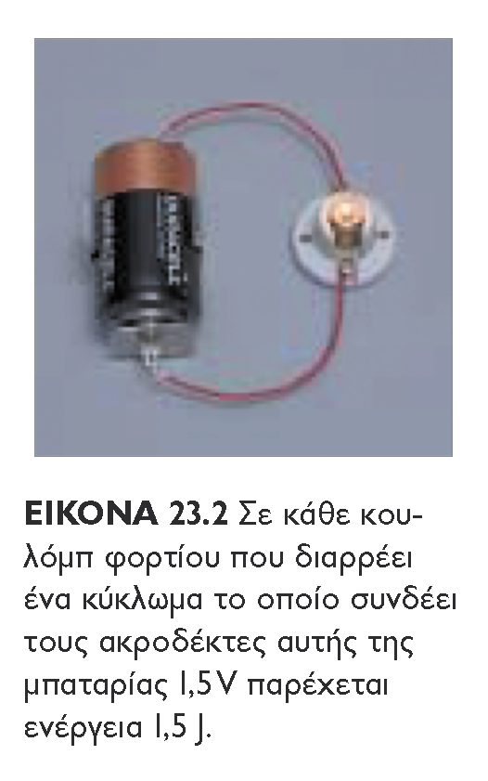
OI ENNOIEΣ THΣ ΦYΣIKHΣ – ΠANEΠIΣTHMIAKEΣ EKΔOΣEIΣ KPHTHΣ

Slide 4
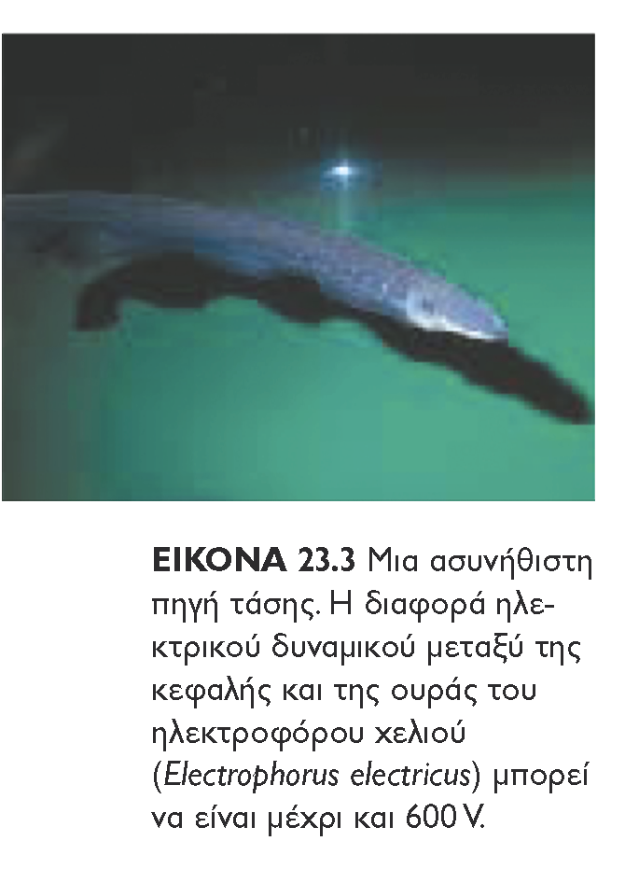
OI ENNOIEΣ THΣ ΦYΣIKHΣ – ΠANEΠIΣTHMIAKEΣ EKΔOΣEIΣ KPHTHΣ

Slide 5
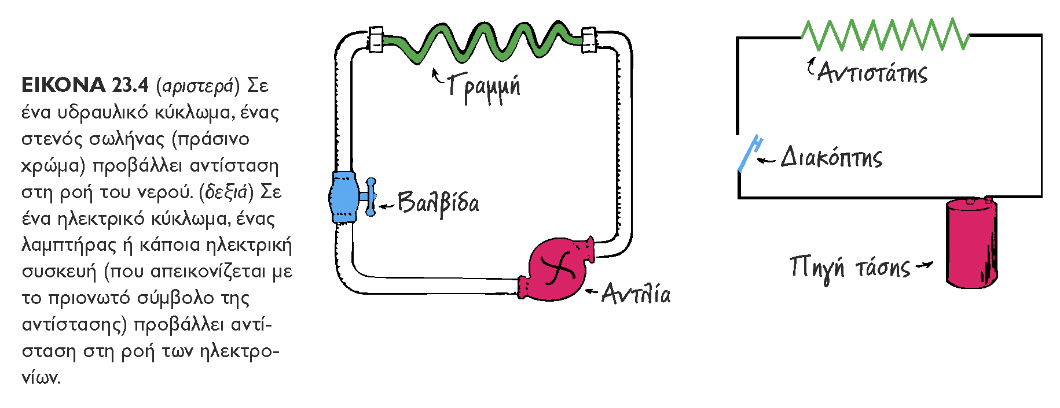
OI ENNOIEΣ THΣ ΦYΣIKHΣ – ΠANEΠIΣTHMIAKEΣ EKΔOΣEIΣ KPHTHΣ

Slide 6
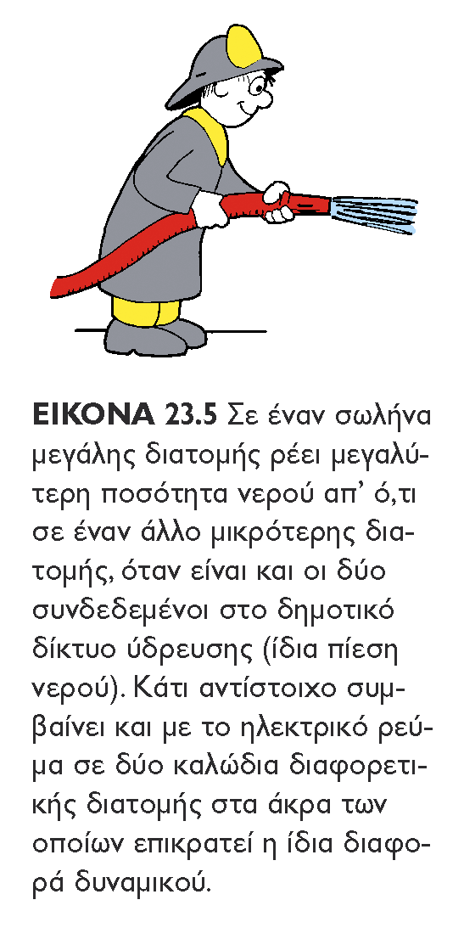
OI ENNOIEΣ THΣ ΦYΣIKHΣ – ΠANEΠIΣTHMIAKEΣ EKΔOΣEIΣ KPHTHΣ

Slide 7
OI ENNOIEΣ THΣ ΦYΣIKHΣ – ΠANEΠIΣTHMIAKEΣ EKΔOΣEIΣ KPHTHΣ

Slide 8
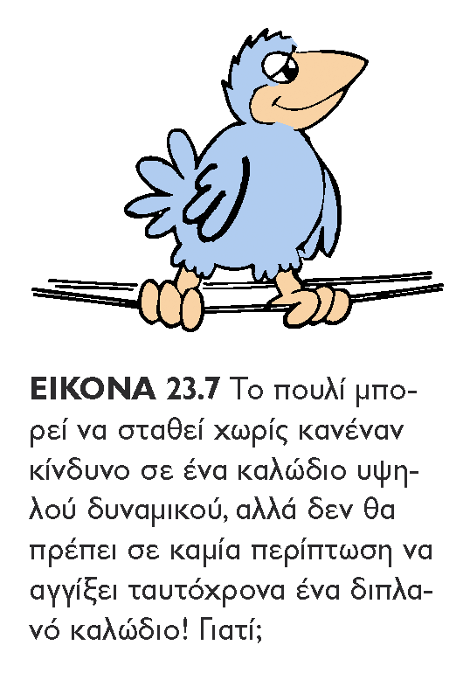
OI ENNOIEΣ THΣ ΦYΣIKHΣ – ΠANEΠIΣTHMIAKEΣ EKΔOΣEIΣ KPHTHΣ

Slide 9
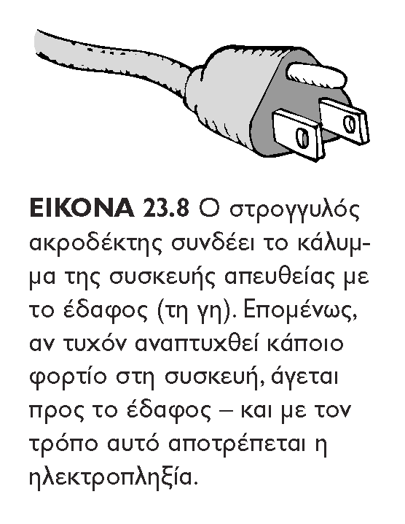
OI ENNOIEΣ THΣ ΦYΣIKHΣ – ΠANEΠIΣTHMIAKEΣ EKΔOΣEIΣ KPHTHΣ

Slide 10
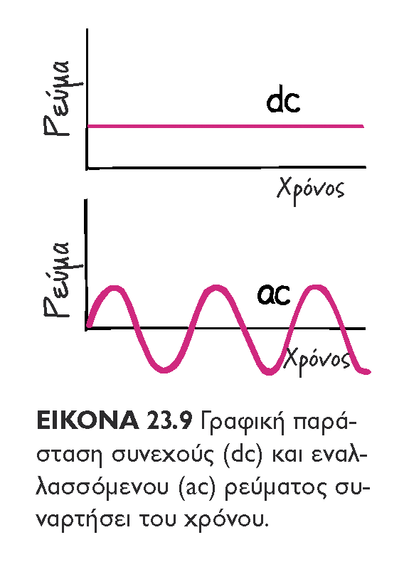
OI ENNOIEΣ THΣ ΦYΣIKHΣ – ΠANEΠIΣTHMIAKEΣ EKΔOΣEIΣ KPHTHΣ

Slide 11
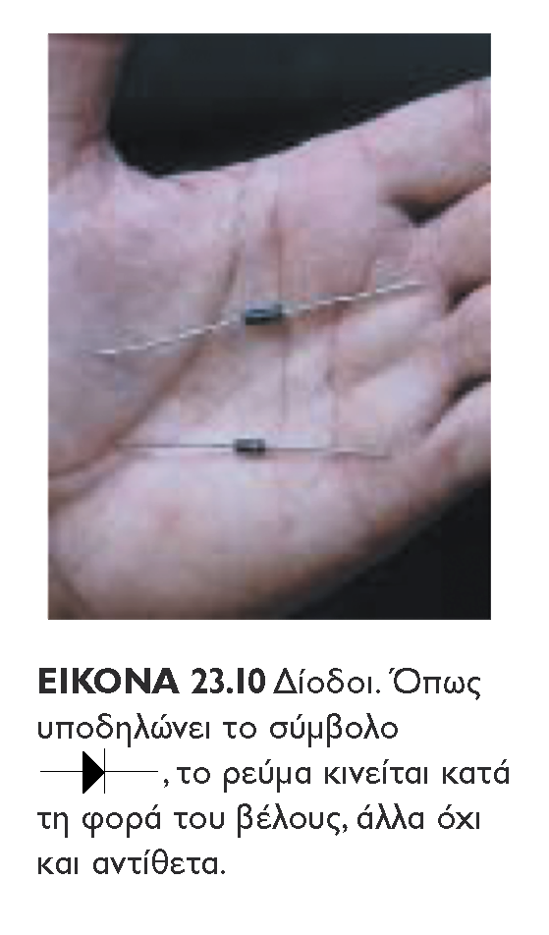
OI ENNOIEΣ THΣ ΦYΣIKHΣ – ΠANEΠIΣTHMIAKEΣ EKΔOΣEIΣ KPHTHΣ

Slide 12
OI ENNOIEΣ THΣ ΦYΣIKHΣ – ΠANEΠIΣTHMIAKEΣ EKΔOΣEIΣ KPHTHΣ

Slide 13
OI ENNOIEΣ THΣ ΦYΣIKHΣ – ΠANEΠIΣTHMIAKEΣ EKΔOΣEIΣ KPHTHΣ

Slide 14
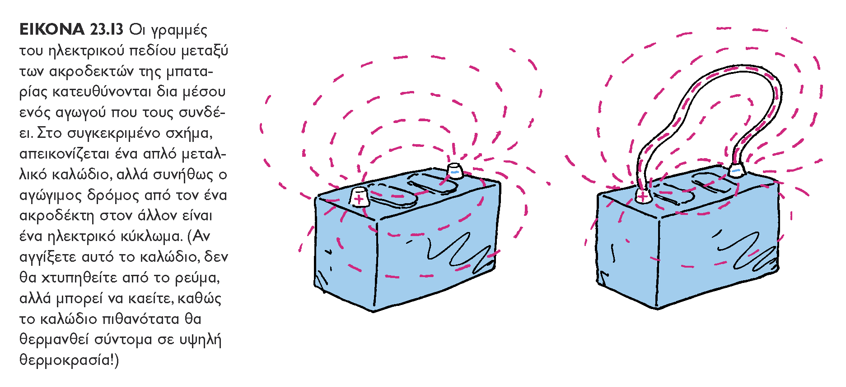
OI ENNOIEΣ THΣ ΦYΣIKHΣ – ΠANEΠIΣTHMIAKEΣ EKΔOΣEIΣ KPHTHΣ

Slide 15
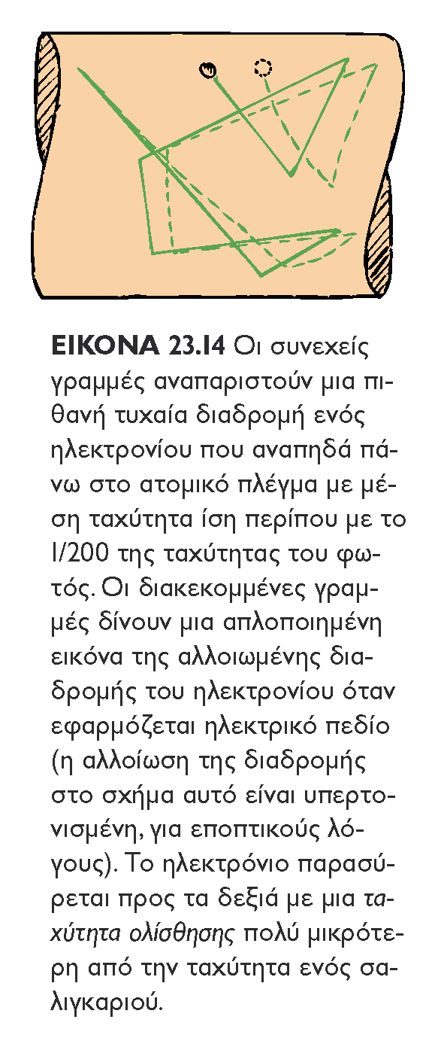
OI ENNOIEΣ THΣ ΦYΣIKHΣ – ΠANEΠIΣTHMIAKEΣ EKΔOΣEIΣ KPHTHΣ

Slide 16
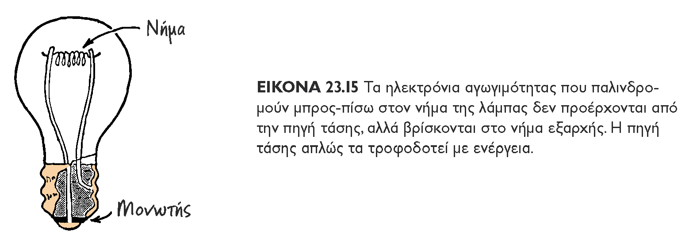
OI ENNOIEΣ THΣ ΦYΣIKHΣ – ΠANEΠIΣTHMIAKEΣ EKΔOΣEIΣ KPHTHΣ

Slide 17
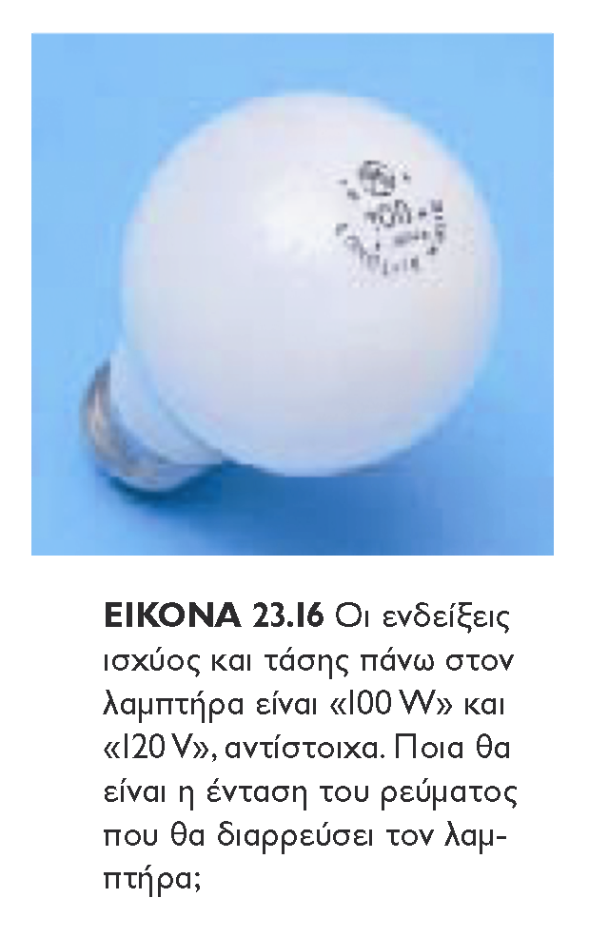
OI ENNOIEΣ THΣ ΦYΣIKHΣ – ΠANEΠIΣTHMIAKEΣ EKΔOΣEIΣ KPHTHΣ

Slide 18
OI ENNOIEΣ THΣ ΦYΣIKHΣ – ΠANEΠIΣTHMIAKEΣ EKΔOΣEIΣ KPHTHΣ

Slide 19
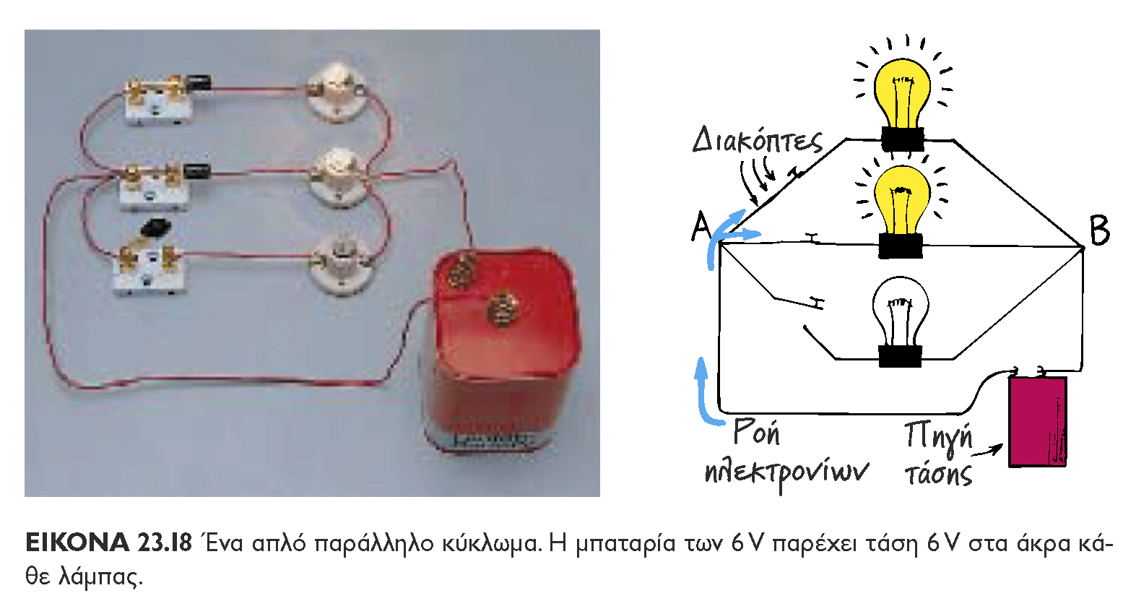
OI ENNOIEΣ THΣ ΦYΣIKHΣ – ΠANEΠIΣTHMIAKEΣ EKΔOΣEIΣ KPHTHΣ

Slide 20
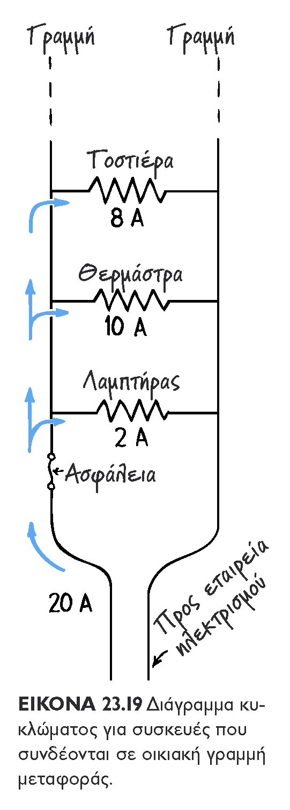
OI ENNOIEΣ THΣ ΦYΣIKHΣ – ΠANEΠIΣTHMIAKEΣ EKΔOΣEIΣ KPHTHΣ

Slide 21
OI ENNOIEΣ THΣ ΦYΣIKHΣ – ΠANEΠIΣTHMIAKEΣ EKΔOΣEIΣ KPHTHΣ

